Slide 1

7023T
Lanjutan Sistem Basis Data
Sidang 10
Memperkenalkan Aplikasi Business Intelligence
presentasi ini didasarkan Michael A. Fudge, Jr.

Slide 2
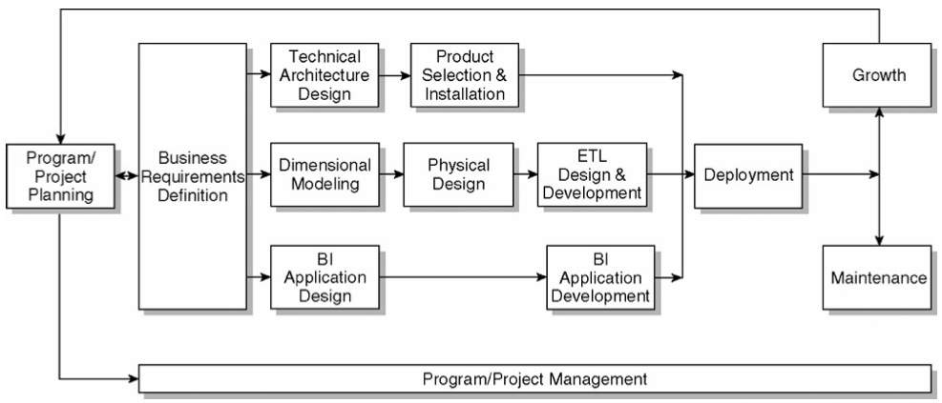
The Kimball Lingkaran kehidupan Diagram

Slide 3
Apa yang Anda pikirkan cara Business Intelligence?
Ketika Anda memikirkan BI, apa yang muncul di kepala Anda?

Slide 4
BI Ditetapkan ...
Inmon
Kimball
“Sistem yang membantu membuat perusahaan memahami apa yang membuat roda korporasi berbalik dan untuk membantu memprediksi dampak masa depan keputusan.”
“Sebuah istilah umum untuk menggambarkan meningkatkan aset internal dan informasi eksternal organisasi untuk mendukung peningkatan pengambilan keputusan bisnis.”
Dengan siapa Anda setuju?

Slide 5
Apakah ini “BI”?
Empat Cara ke Slice Obama 2013 Anggaran Usul https:? //www.nytimes.com/interactive/2012/02/13/us/politics/2013-budget-proposal-graphic.html _r = 0
Tale of 100 Pengusaha http: //www.tableausoftware.com/public/gallery/taleof100
iSchool Jadwal kelas http://my.ischool.syr.edu/ClassSchedule/
Linux Kegiatan kernel https: //github.com/torvalds/linux/graphs
Notes:
Answer to all of these is “yes”

Slide 6
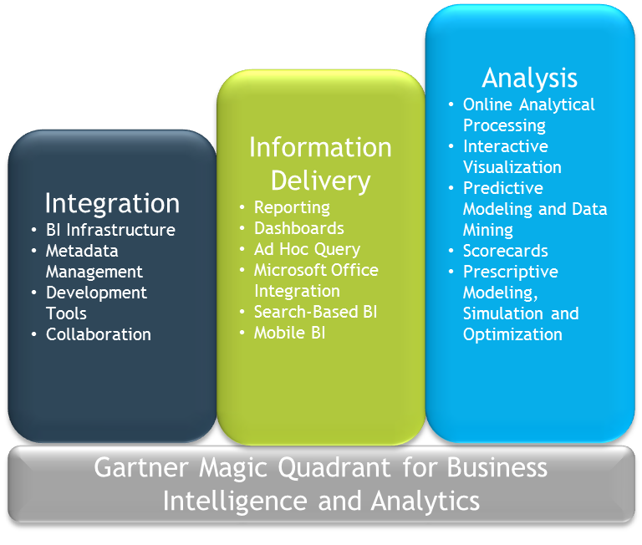
Komponen BI

Slide 7
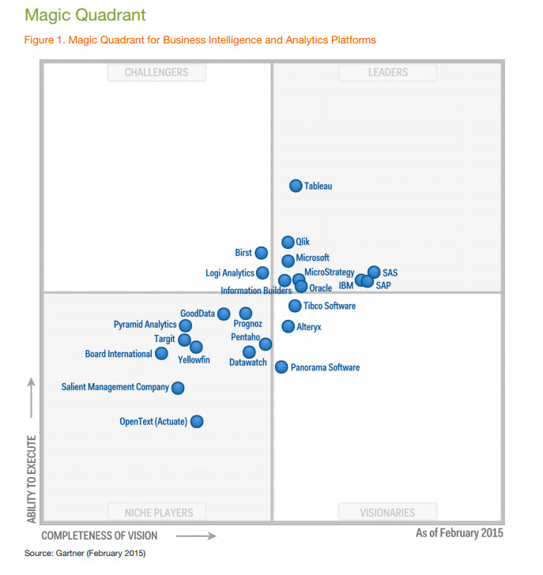
BI Pemain ...

Slide 8
Jenis Aplikasi BI ...
BI
Direct Access Query + Reporting
Data Mining
Standard Reports
Analytic Applications
Dashboards and Scorecards
Operational BI

Slide 9
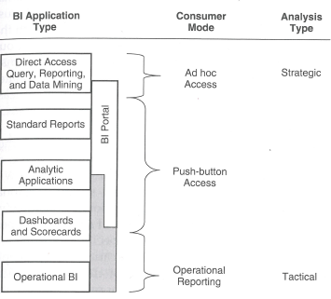
Jenis Aplikasi BI dan Mode Konsumen ...

Slide 10
Akses Langsung Query & Pelaporan Alat
kuasa pengguna memiliki akses ke perangkat lunak dan model dimensi untuk menulis permintaan mereka sendiri.
4 Fungsi utama dari alat ini:
Query Formulasi - membantu dengan permintaan data
Analisis & Presentasi Kemampuan - menempatkan data dalam “kualitas presentasi” format.
Pengalaman pengguna - akses Metadata, mudah digunakan, mencegah penyalahgunaan data.
Fitur Teknik - Multitasking, Penjadwalan, Impor / Ekspor.
Contoh: MS Excel, Hyperion

Slide 11
Laporan Standard
Dasar akhir BI Spectrum. melaporkan kaleng dengan output yang telah ditentukan.
Beberapa laporan yang parameter berbasis.
Contoh: MS Reporting Services, Hyperion Workspace, laporan Pentaho desainer

Slide 12
Contoh: Pelaporan Tool (Hyperion)

Slide 13
Contoh: laporan (SQL Reporting Services)

Slide 14
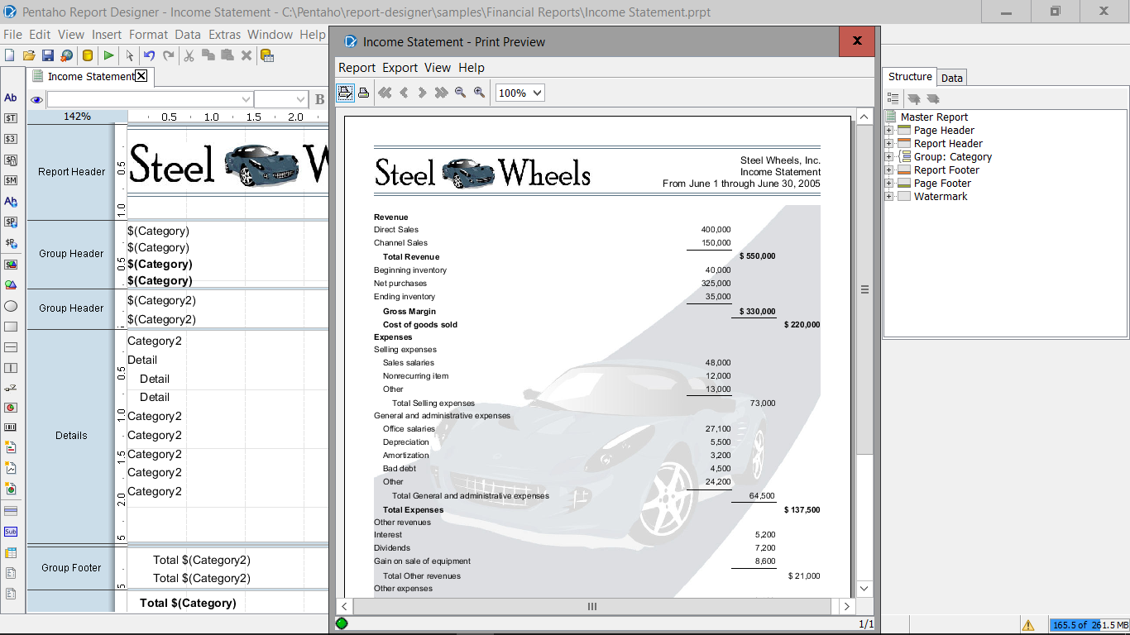
Contoh: Pentaho Report Designer

Slide 15
Aplikasi Analytic
Ditargetkan pada proses bisnis yang spesifik
Merangkum keahlian domain-spesifik
Dapat dibeli pra-dibangun dari vendor
Implementasi Data Mining / Machine Learning.
contoh:
analisis jalur web
Shelf Perencanaan Ruang
Deteksi penipuan

Slide 16
Data Mining
Sebuah proses eksplorasi Data dengan maksud untuk menemukan pola atau hubungan nilai organisasi.
Kegunaan:
Clustering & Klasifikasi Data - “pelanggan 1 adalah tipe A, pelanggan 2 adalah tipe B”
Memperkirakan dan memprediksi - “jenis pelanggan A akan menghabiskan $ N tahun ini.”
Affinity Pengelompokan - “pelanggan yang oleh produk X juga cenderung untuk membeli produk Y”
aNOMALI - Deteksi Penipuan, pola yang tidak biasa

Slide 17
Data Mining Studi Kasus
New York Times “Bagaimana perusahaan Pelajari Rahasia Anda”
https://www.nytimes.com/2012/02/19/magazine/shopping-habits.html
Video:
http://nyti.ms/16ZgJcN

Slide 18
Dashboard & Scorecard
interface awalnya eksekutif, sekarang organisasi-lebar.
Menyediakan high-density & kaya informasi representasi visual data.
Biasanya berbasis web dan interaktif.
Mengandung (Indikator kinerja utama) KPI untuk mengukur tujuan.
Sebanyak tantangan organisasi karena merupakan salah satu teknis ...

Slide 19
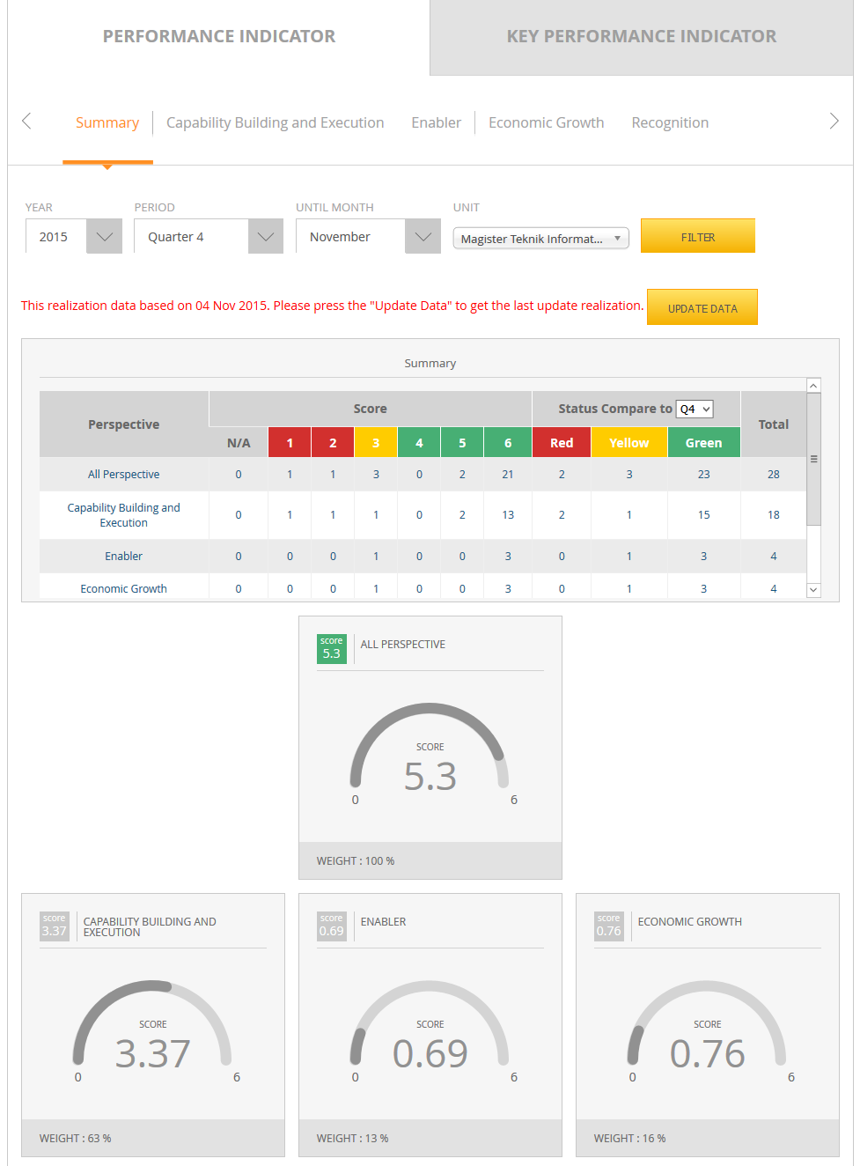
Contoh: KPI Dashboard

Slide 20
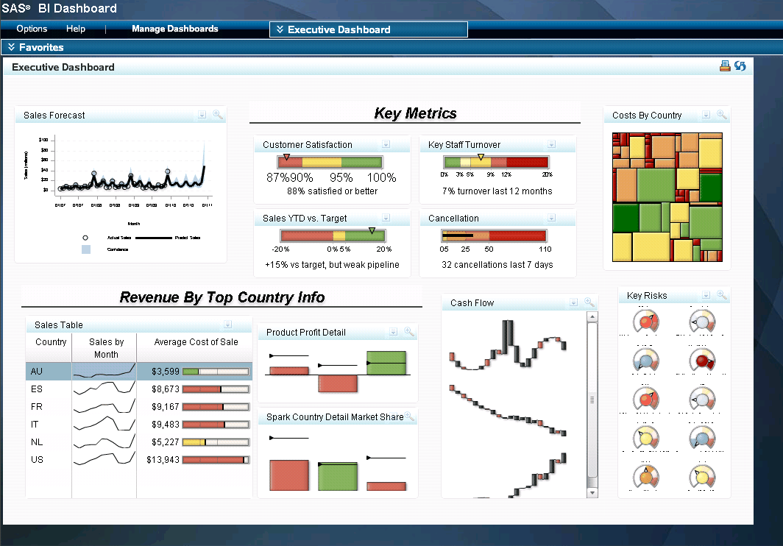
Contoh: SAS BI Dashboard

Slide 21
BI operasional
Sesuai namanya, BI ditargetkan pada tingkat operasional.
Kadang-kadang disebut “real-time” BI, karena fakta beroperasi pada data transaksional.
contoh:
call center dapat menggunakannya untuk memperoleh informasi yang tepat waktu mengenai pelanggan di telepon.
Menganalisis data acara dari server untuk mendiagnosis masalah.

Slide 22
BI Portal
Menyediakan akses ke Aplikasi BI + Data
Keamanan dapat setup untuk membatasi akses.
Membuatnya lebih mudah untuk menavigasi implementasi BI besar
Persyaratan portal:
bisa digunakan - Mudah untuk menemukan apa yang Anda butuhkan.
Rich Content - Laporan dan Lebih
Bersih - Desain sederhana tidak berlebihan
Arus - Konten baru sering
interaktif - Data People, kustomisasi untuk relevansi
nilai berorientasi - Pengguna harus melihat nilai di dalamnya

Slide 23
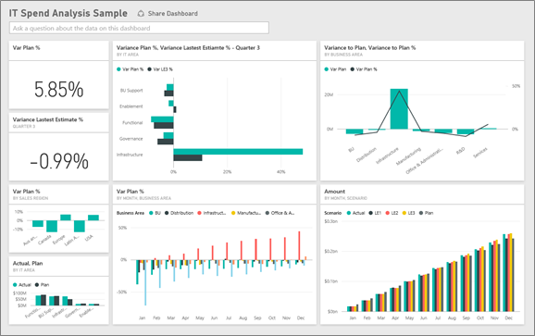
Contoh: PowerBI Dasbor

Slide 24
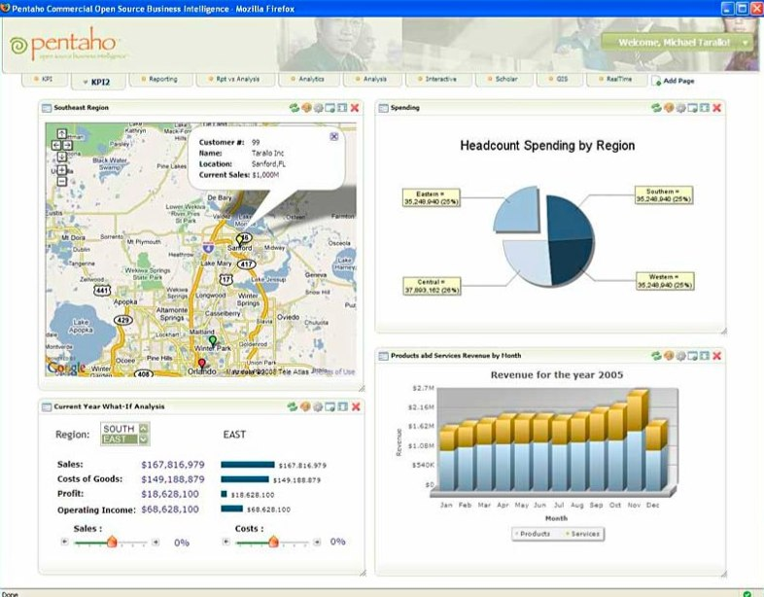
Contoh: Pentaho Dashboard

Slide 25
Siklus analitik untuk Analisis BI
Sebuah Model untuk Pengembangan BI
Meningkatkan BI melalui umpan balik
Ini membantu kita:
Memahami bagaimana pengguna kami akan menggunakan BI
Menentukan alat yang kita harus menyediakan untuk membuat pengalaman mereka yang positif & produktif
Monitor Activity
Identify Expectations
Determine Causal Factors
Model Alternatives
Take Action and Track Results

Slide 26
Ringkasan
Bisnis intelijen merupakan bagian dari arsitektur depan kamar diakses oleh pengguna.
Ada berbagai aplikasi BI sesuai dengan berbagai jenis pengguna dalam organisasi.
Untuk menjadi sukses, BI harus Useable, Content-Rich, Clean, sekarang, Interaktif, dan Nilai-Oriented
pengembangan BI berhubung dgn putaran dan Anda perlu untuk meminta memasukkan dan umpan balik dari pengguna.
BI harus berguna dan mudah digunakan.

